Slide 1


MIOwAD NN2 – Propagacja Wsteczna Gradientu

Slide 2
Wstęp
Algorytm używany do uczenia sieci neuronowych poprzez minimalizację funkcji kosztu.
Opiera się na regule łańcuchowej do propagowania błędu od warstwy wyjściowej do warstw ukrytych.
Stosowany w połączeniu z optymalizatorami, np. SGD, Adam.
Ogólny schemat uczenia sieci:
Forward pass – obliczanie wyjścia sieci.
Obliczenie błędu – różnica między przewidywaniem a rzeczywistą wartością.
Backpropagation – wyznaczenie gradientów i ich propagacja wstecz.
Aktualizacja wag – modyfikacja parametrów sieci w celu minimalizacji błędu.

Slide 3
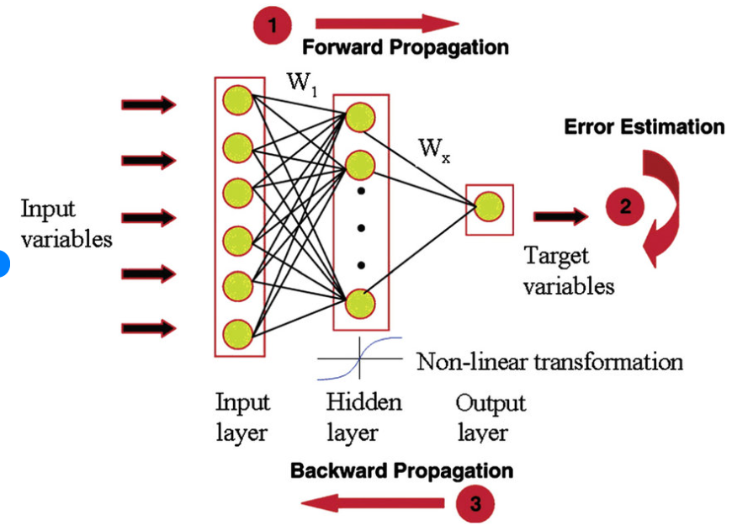
cd.

Slide 4

Wstęp
Ogólny schemat uczenia sieci:
Forward pass – obliczanie wyjścia sieci.
Obliczenie błędu – różnica między przewidywaniem a rzeczywistą wartością.
Backpropagation – wyznaczenie gradientów i ich propagacja wstecz.
Aktualizacja wag – modyfikacja parametrów sieci w celu minimalizacji błędu.
MSE - średnia suma kwadratów błędów (po wszystkich przykładach w zbiorze treningowym)

Slide 5




Backpropagation – w praktyce
Wzory:
Warstwa wyjściowa:
Warstwa ukryta:
J – f. kosztu (MSE);
g – f. aktywacji w warstwie wyjściowej;
f – f. aktywacji w warstwie ukrytej
V/ W- odpowiednie macierze wag pomiędzy warstwami Wyjściową / Ukrytą wyjściową;
h – wektor wartości neuronów warstwy
c - bias w warstwie wyjściowej
b – bias w warstwie ukrytej

Slide 6





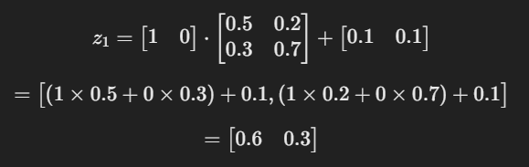

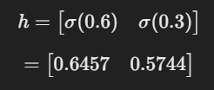

Backpropagation – w praktyce
Dwu warstwowa sieć:
1) Forward-Pass – w. ukryta

Slide 7
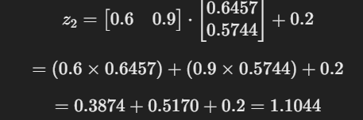

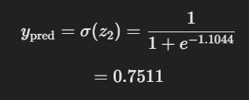

Backpropagation – w praktyce
Dwu warstwowa sieć:
1) Forward-Pass – w. wyjściowa

Slide 8
Backpropagation – w praktyce
Dwu warstwowa sieć:
1) Forward-Pass – błąd

Slide 9


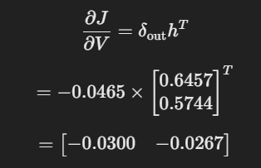

Backpropagation – w praktyce
Dwu warstwowa sieć:
Gradient – w. wyjściowa
błąd
Gradient wag

Slide 10
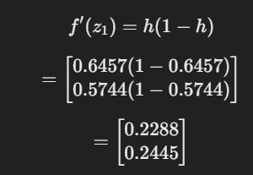

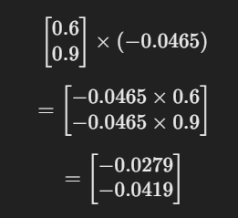
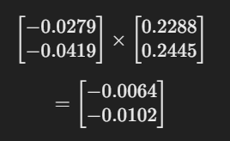
Backpropagation – w praktyce
Dwu warstwowa sieć:
Gradient – w. ukryta
błąd

Slide 11
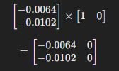

Backpropagation – w praktyce
Dwu warstwowa sieć:
Gradient – w. ukryta

Slide 12



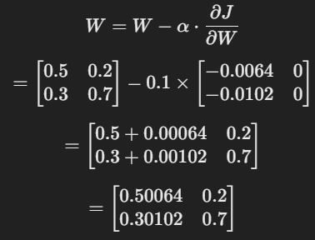
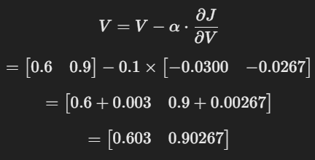
Backpropagation – w praktyce
Dwu warstwowa sieć:
Aktualizacja wag (alpha – learning rate):

Slide 13
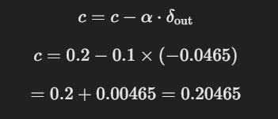
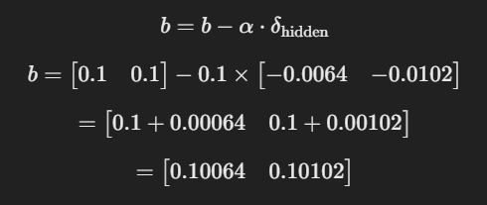
Backpropagation – w praktyce
Dwu warstwowa sieć:
Aktualizacja biasów (alpha – learning rate):

